Slide 1
Lab 2
基本邏輯閘應用與 多工器實習
Notes:
1

Slide 2
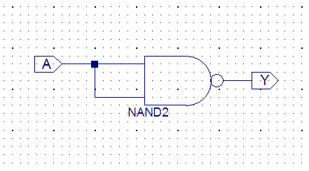
基本邏輯閘應用
利用NAND（反及閘）組成INV（反閘）
輸入 | 輸出
A | Y
0 | 1
1 | 0

Slide 3
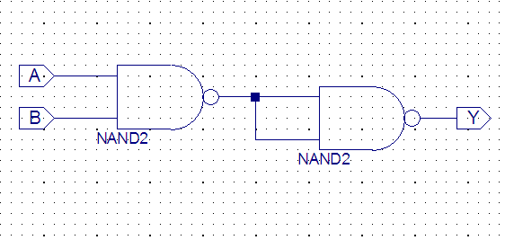
基本邏輯閘應用
利用NAND（反及閘）組成AND（及閘）
輸入 |  | 輸出
A | B | Y
0 | 0 | 0
0 | 1 | 0
1 | 0 | 0
1 | 1 | 1

Slide 4
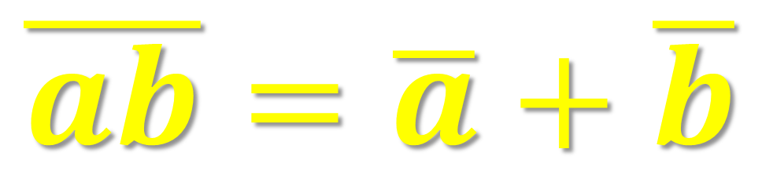
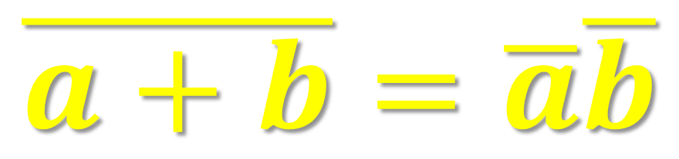
DeMorgan’s Law
$$\overline{a+b}=\overline{a}\overline{b}$$
$$\overline{ab}=\overline{a}+\overline{b}$$

Slide 5
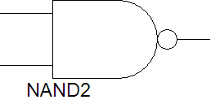
Lab 2.1A
利用反及閘，設計或閘電路。
反及閘的符號和真值表如下所示。
請模擬看看!
輸入 | 輸出
A B | Y
0 0 | 1
0 1 | 1
1 0 | 1
1 1 | 0

Slide 6
Lab 2.1.B
利用反及閘，設計反或閘電路。
反及閘的符號和真值表如下所示。
請模擬看看!
輸入 | 輸出
A B | Y
0 0 | 1
0 1 | 1
1 0 | 1
1 1 | 0

Slide 7
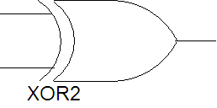
Lab 2.1.C
利用反及閘，設計互斥或閘電路。
互斥或閘的符號和真值表如下所示。
請模擬看看!
輸入 | 輸出
A B | Y
0 0 | 0
0 1 | 1
1 0 | 1
1 1 | 0

Slide 8
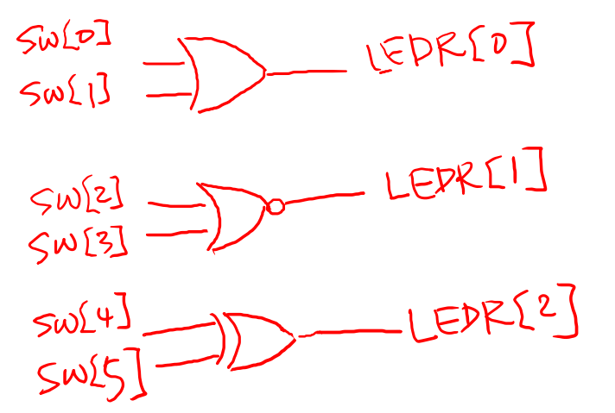
Lab 2A
將Lab 2.1.A到Lab 2.1.C整合在同一電路上，以SW為輸入，LEDG[0]到LEDG[2]為輸出。

Slide 9
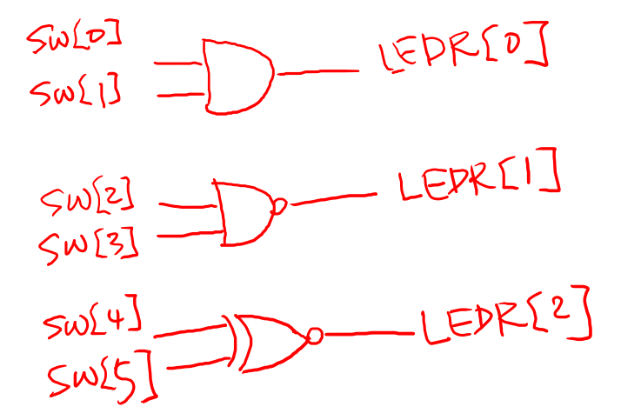
Lab 2B
以反或閘實現下圖電路，以SW為輸入，LEDG[0]到LEDG[2]為輸出。

Slide 10
多工器

Slide 11
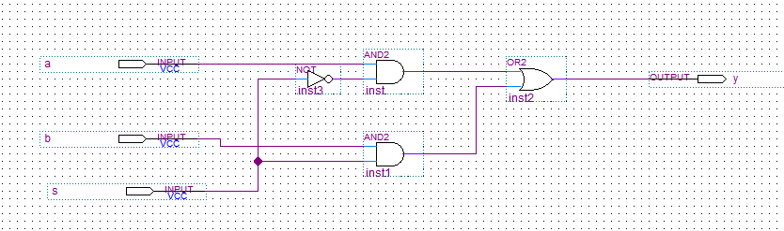
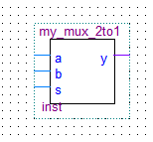
mux2-1
電路
選擇線 | 輸出
s | y
0 | a
1 | b
符號

Slide 12
元件外接、模擬、燒錄實驗
叫出 mux2_1 符號元件
另存新檔，檔名和專案同名
模擬看看波形是否正確
輸入接開關，輸出接led
燒錄到實驗板驗證

Slide 13
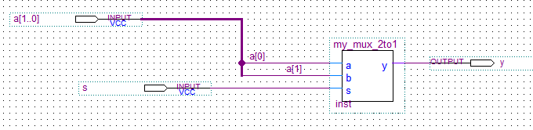
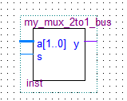
Mux2_1_bus
電路
符號

Slide 14
元件外接、模擬、燒錄實驗
叫出 mux2_1_bus 符號元件
另存新檔，檔名和專案同名
模擬看看波形是否正確
輸入接開關，輸出接led
燒錄到實驗板驗證

Slide 15
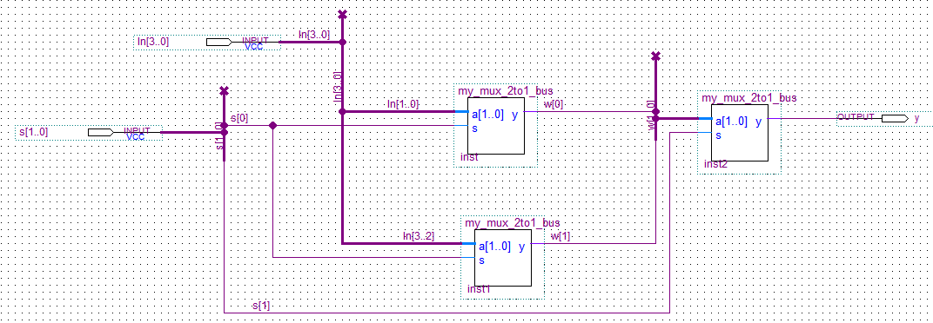
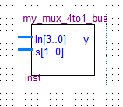
Mux4_1_bus
以3個 mux2_1_bus 組成一個 mux4_1_bus
選擇線 |  | 輸出
s[1] | s[0] | y
0 | 0 | In[0]
0 | 1 | In[1]
1 | 0 | In[2]
1 | 1 | In[3]
符號
電路

Slide 16
元件外接、模擬、燒錄實驗
叫出 mux4_1_bus 符號元件
另存新檔，檔名和專案同名
模擬看看波形是否正確
輸入接開關，輸出接led
燒錄到實驗板驗證

Slide 17
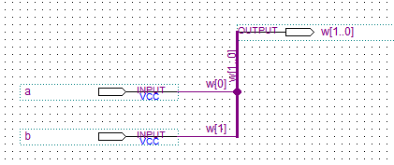
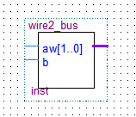
Mux2_1_2b_bus
以2個 mux2_1_bus 組成一個 mux2_1_2b_bus
要另外製作 接線轉匯流排 的轉接元件 wire2_bus才能完成這個實驗
符號
電路

Slide 18
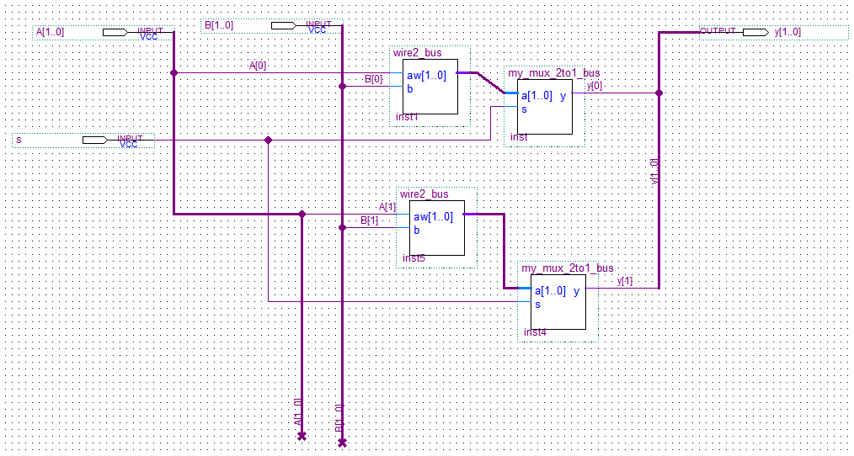
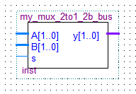
Mux2_1_2b_bus
電路
符號

Slide 19
元件外接、模擬、燒錄實驗
叫出 mux2_1_2b_bus 符號元件
另存新檔，檔名和專案同名
模擬看看波形是否正確
輸入接開關，輸出接led
燒錄到實驗板驗證

Slide 20
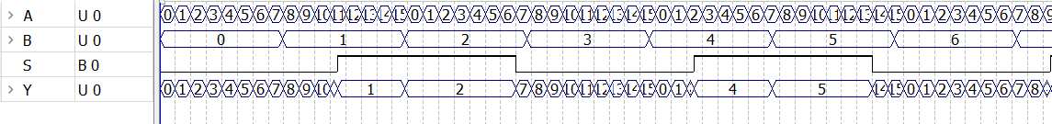
元件外接、模擬、燒錄實驗
設計 mux2_1_4b_bus 電路元件並做成符號
另存新檔，檔名和專案同名
模擬看看波形是否正確
叫出符號，輸入接開關，輸出接led
燒錄到實驗板驗證

Slide 21
解多工器(Demultiplexer)

Slide 22
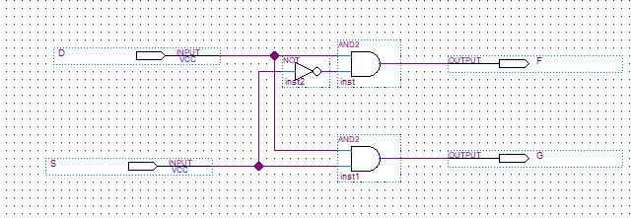
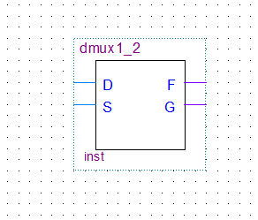
1 對 2 解多工器
dmux1_2

Slide 23
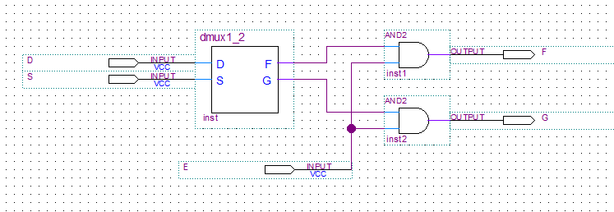
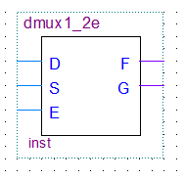
Enable
Dmux1_2e

Slide 24
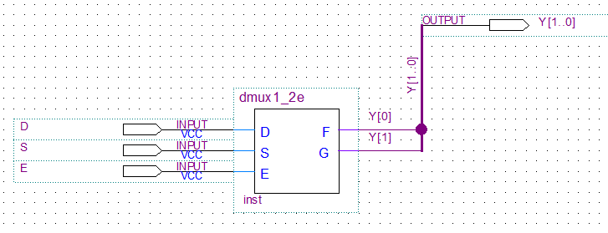
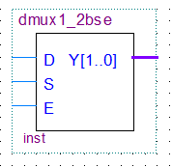
Bus

Slide 25
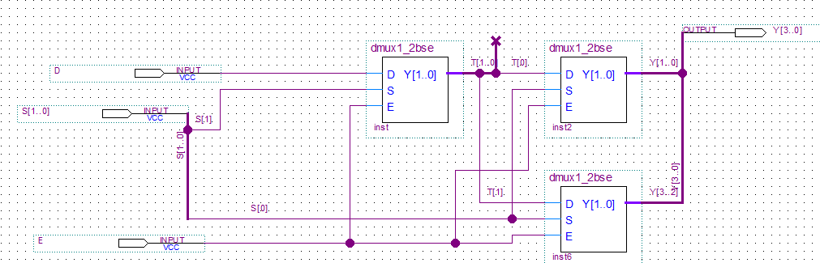
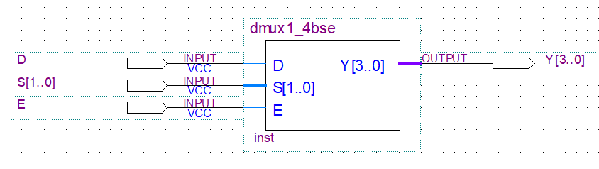
習題(1 對 4 解多工器)
設計一含致能腳「E」的 1 對 4 解多工器，請利用之前建好的元件做延伸，請繪出電路並進行模擬和實驗。
選擇線 |  | 致能 | 輸出
S[1] | S[0] | E | Y[3] | Y[2] | Y[1] | Y[0]
x | x | 0 | 0 | 0 | 0 | 0
0 | 0 | 1 | 0 | 0 | 0 | D
0 | 1 | 1 | 0 | 0 | D | 0
1 | 0 | 1 | 0 | D | 0 | 0
1 | 1 | 1 | D | 0 | 0 | 0

Slide 26
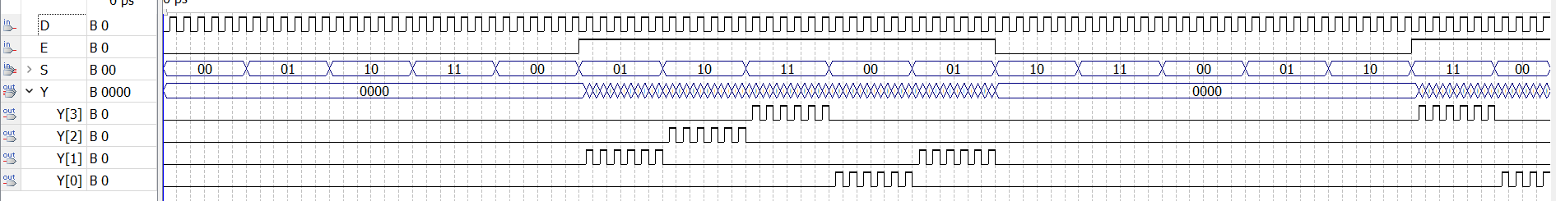
波形

